Slide 1







موسوعة مادة الدراسات الإسلامية
الصف الثالث متوسط
الفصل الدراسي الأول-١٤٤٤
أسئلة شاملة لمفردات المنهج
تستخدم في الحصة لصياغة أسئلة وعناصر الدرس
أسئلة متنوعة و متعددة و إثرائية وشاملة
مرجع للمعلم في وضع الأسئلة
تقويم ذاتي لطالب

Slide 2

دفتر مهاراتي
مادة التوحيد
الصف الثالث متوسط

Slide 3



- تدل الآية على ركن من أركان الإيمان ماهو؟
الإيمان بالله تعالى | الإيمان بالملائكة | الإيمان بالقدر خيره وشره

Slide 4
تدل الآية على مرتبة من مراتب القدر ماهي؟
مرتبة الكتابة | مرتبة العلم | مرتبة المشيئة

Slide 5
تدل العبارةالتالية على مرتبة من مراتب القدر ماهي؟
مرتبة الكتابة و المشيئة | مرتبة العلم و الخلق | مرتبة المشيئة و الخلق

Slide 6

تدل يدل النص على مرتبة من مراتب القدر ماهي؟
مرتبة المشيئة | مرتبة الكتابة | مرتبة الخلق

Slide 7
حكم انكار القدر؟
كفر أكبر | محرم | كفر أصغر

Slide 8
ماهو موقف النبي صلى الله عليه وسلم عندما سمع من يخوض في القدر؟
أعرض عنهم | كأنما يفقأ في وجهه حب الرمان | أقرهم على فعلهم

Slide 9
من العبارات الدالة على الاحتجاج بالقدر على فعل المعصية؟
خسرت تجارتي بقضاء الله ثم سوء تخطيطي | تركت الصلاة بقدر الله | مرضت بقضاء الله وقدره

Slide 10
فعل الصلاة بأركانها و شروطها وواجباتها و سننها . صبر؟
على الطاعة | عن المعصية | على قدر مؤلم

Slide 11
علم الله بالأشياء و كتابتها قبل وقوعها و مشيئتها و خلقها يسمى؟
الصبر | القدر | نسبة النعم

Slide 12
أعلى مراتب الصبر؟
الرضا | الحمد | الصبر

Slide 13

حكم استعمال (لو ) هنا محرم لأنه...
على أمر مستقبل لتمنى الشر | على أمر ماض للتسخط | على أمر ماض لتمني الخير

Slide 14
أي من العبارات التالية تدل على استعمال (لو ) الجائز ...
لو كان لي سلطة لضربت فلان | لو لم أذهب لما مرضت | لو غيرت نشاطي التجاري لربحت

Slide 15
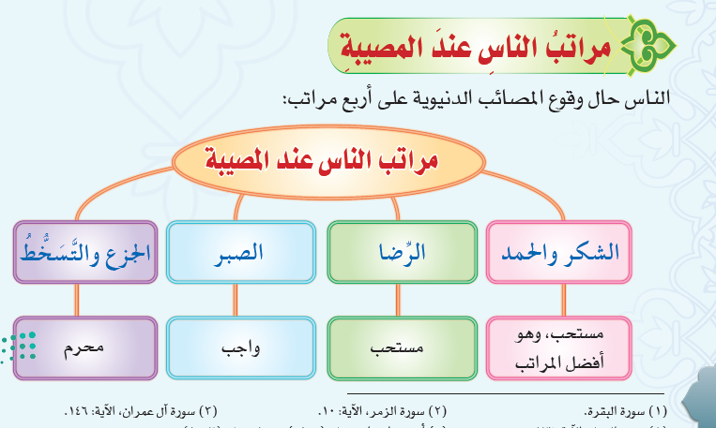
أكملي الخريطة التالية ؟

Slide 16

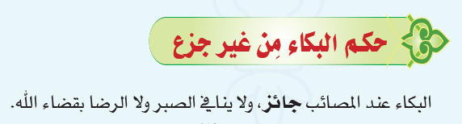
استنتجي حكما من الحديث ؟

Slide 17
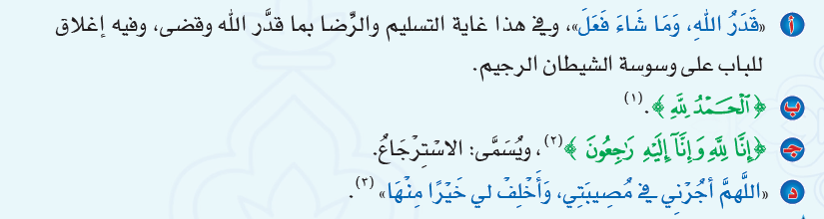
ماهو البديل النبوي لاستعمال كلمة (لو)؟

Slide 18

ما الحكمة من النهي عن استعمال (لو)؟

Slide 19

تدل الآية على نعمة عظيمة وهي الإسلام وهو من النعم...
المعنوية | الحسية | المادية

Slide 20
يسمى نسبة النعم إلى النفس :
شرك الطاعة | كفر النفاق | كفر النعمة

Slide 21
من أمثلة نسبة النعم إلى غير الله :
لو الله ثم فلان لما نجوت | كانت الريح طيبة و الملاح حاذقا | رزقني الله فهما فتفوقت

Slide 22
من أمثلة سب الدهر :
هذا يوم خبيث | هذا يوم طويل | هذا يوم كثير الأعمال

Slide 23
من أمثلة وصف الريح :
ريح شؤم | ريح ملعونة | ريح عاصفة

Slide 24



أي من العبارات التالية تعد كفر أكبر:

Slide 25
دفتر مهاراتي
مادة التفسير
الصف الثالث متوسط
الفصل الدراسي الأول

Slide 26
مقصد سورة الحجرات
تقرير الأخلاق الحسنة | الفتن الأربعة | صفات المنافقين

Slide 27

موضوع الآية
الفرق بين الإيمان و الإسلام | التأدب مع الرسول صلى الله عليه وسلم و سنته | البعد عن العداوة و الخصام

Slide 28

الدرس المستفاد من الآية
التسليم بما جاء به | التصديق بالأخبار | أن خبر الثقة مقبول

Slide 29
الموقف الصحيح عند تداول الأخبار و انتشار الشائعات
التثبت | النقل | المشاركة

Slide 30

يقصد بالأخوة
أخوة النسب | أخوة الإيمان | أخوة الجوار

Slide 31



الآية التي تدل على فضل الصلح:

Slide 32

من الصفات المذمومة المنهي عنها ومعناها:
ذكرك أخاك بما يكره | لا يهزأ | لا يعب بعضكم بعضا

Slide 33



التهمة بلا دليل .. يقصد به:

Slide 34

وصف الله صفة مذمومة بوصف قبيح ماهي:
التجسس | الغيبة | السخرية

Slide 35
كيفية التعامل مع الطائفة الباغية التي لا تريد الرجوع للحق :
الصلح | التغافل | القتال

Slide 36
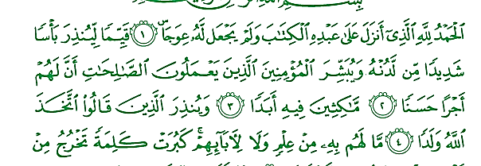
ما المقصود بالكتاب في الآية:
الانجيل | التوراة | القرآن الكريم

Slide 37

ما المقصود بالضرب هنا :
الموت | النوم | الغفوة

Slide 38



الإيمان يزيد و ينقص يدل عليه :

Slide 39
معنى (مرفقا) :
ما ينتفع به | مفرطا | حجة

Slide 40
الدرس المستفاد من الآية : مشروعية ذكر الله دائما ولكن خصص في الآية ......
النسيان | المستقبل | في جميع الأحوال

Slide 41

الدرس المستفاد من الآية :
ثمرات صحبة الأخيار | عناية الله بهم | تفويض العلم لله

Slide 42

من هذه الآية تبين أن صاحب الجنتين:
مشرك | مؤمن | مؤمن عاصي

Slide 43

عللي نفى عن الأعراب الإيمان في الآية؟
لأن الإيمان قول و عمل

Slide 44
عددي صفات القرآن الكريم من سورة الكهف ؟

Slide 45

عللي لما يلي ؟
لأن دخولهم كان في أول النهار و استيقاظهم كان في آخره

Slide 46
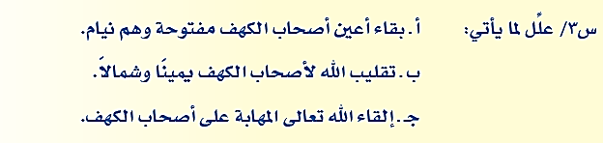

Slide 47
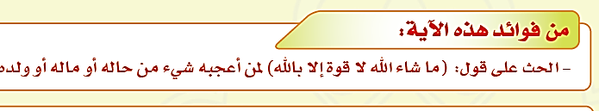

Slide 48


مقياس التفاضل

Slide 49
تقبيح الغيبة

Slide 50


ما المقصود بالكلمة

Slide 51

الأسباب التي هيأها الله سبحانه وتعالى لفتية الكهف
٤-أعينهم مفتوحة
حتى لا تفسد أعينهم
٣٠٠ بالسنة الشمسية
٣٠٩ بالسنة القمرية
١-النوم
{وَتَحْسَبُهُمْ أَيْقَاظًا وَهُمْ رُقُودٌ ۚ } [الكهف : 18]
{فضربنا على آذانهم في الكهف سنين عددا} [الكهف : 11]
حتى لا تصيبهم الشمس لا ابتداء النهار و لا في آخره.
٢-تزاور الشمس
٥- تقليب أجسادهم
حتى لا تأكل الأرض أجسادهم
{۞ وَتَرَى الشَّمْسَ إِذَا طَلَعَت تَّزَاوَرُ عَن كَهْفِهِمْ ذَاتَ الْيَمِينِ وَإِذَا غَرَبَت تَّقْرِضُهُمْ ذَاتَ الشِّمَالِ}[الكهف : 17]
{ ۚ وَنُقَلِّبُهُمْ ذَاتَ الْيَمِينِ وَذَاتَ الشِّمَالِ ۖ } [الكهف : 18]
٦-المهابة
حتى لا يدنو منهم أحد حتى يبلغ الكتاب أجله
في داخل الكهف ينالهم برد الريح ونسيم الهواء لتبقى أبدانهم
٣-فجوة الكهف
{لَوِ اطَّلَعْتَ عَلَيْهِمْ لَوَلَّيْتَ مِنْهُمْ فِرَارًا وَلَمُلِئْتَ مِنْهُمْ رُعْبًا} [الكهف : 18]
{وَهُمْ فِي فَجْوَةٍ مِّنْهُ ۚ } [الكهف : 17]

Slide 52

ما الحكمة من خلق ما على الأرض؟

Slide 53
دفتر مهاراتي
مادة الحديث الشريف
الصف الثالث متوسط
الفصل الدراسي الأول

Slide 54
افتقدت أعمال النفر الثلاثة إلى :
الرجاء | الخوف | الإخلاص

Slide 55
الذي افسد أعمال النفر الثلاثة :
الكذب | الرياء و السمعة | الغش

Slide 56
في الحديث كانت نية المجاهد :
ليقال جرئ | حماية الأعراض | الذود عن الأوطان

Slide 57
في الحديث كانت نية المنفق :
إطعام الجائع | الضيافة | ليقال جواد

Slide 58
في الحديث كانت نية حافظ القرآن :
الثناء | التعليم | الاتقان

Slide 59
يكون العمل مقبولا بـ
بحب ثناء الناس | بالإخلاص و المتابعة | الفرح به

Slide 60
من الموضوعات التي تناسب حديث النفر الثلاثة
مفسدات العمل | الجزاء يوم القيامة | فضل قراءة القرآن

Slide 61
الغرض من بقاء عبدالله بن عباس عند خالته ميمونة رضي الله عنهما:
الضيافة | لينظر كيف عبادة النبي صلى الله عليه وسلم | صلة الرحم

Slide 62
العبارة التي دلت على (عبادة التفكر) من حديث ابن عباس رضي الله عنه:
فنظر إلى السماء | تحدث مع أهله ساعة | توضأ و استن

Slide 63
معنى كلمة (و استن):
الوضوء | الاغتسال | السواك

Slide 64

من هو الصحابي الجليل الذي حظي بهذا الدعاء رضي الله عنه:
عبدالله بن عباس | عبدالله بن عمر | عبدالرحمن بن صخر

Slide 65
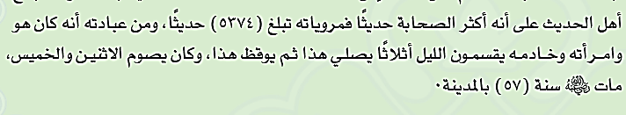
من هو الصحابي الجليل رضي الله عنه:
عبدالله بن عباس | عبدالله بن عمر | عبدالرحمن بن صخر

Slide 66
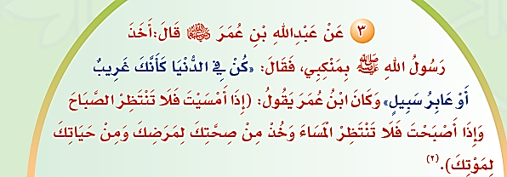
ضعي عنوانا مناسبا للحديث:
أهمية الاخلاص | المسؤولية في المجتمع | استغلال أوقات الفراغ

Slide 67
شبه النبي صلى الله عليه وسلم حال المؤمن:
الريحانه | الأترجة | الغريب

Slide 68
المؤمن في الدنيا كعابرالسبيل كليهما:
مستعد للرحيل | ينتقل من بلد لآخر | متعب و مجهد

Slide 69
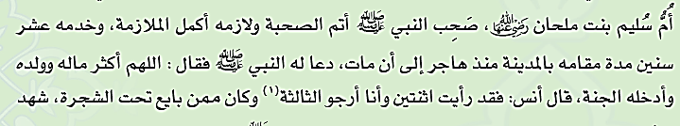
من هو ؟
عبدالله بن عمر | أنس بن مالك | عبدالله بن عباس

Slide 70
من صور عدم الرضا بالقدر:
التسليم | البكاء | تمني الموت

Slide 71
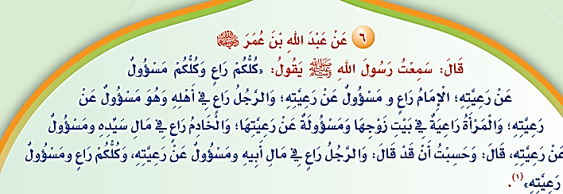
ضعي عنوانا آخر غير (حقوق الراعي و الرعية) لهذا الحديث :
المسؤولية المجتمعية | مسؤولية الحاكم | مسؤولية الكلمة

Slide 72
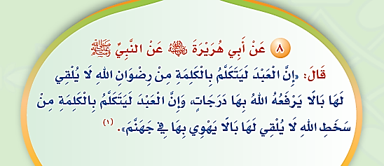
ضعي عنوانا آخر غير (حفظ اللسان) لهذا الحديث :
المسؤولية المجتمعية | مسؤولية الحاكم | مسؤولية الكلمة

Slide 73
النتيجة المتوقعة عند قيام كل مسؤول بحقوق رعيته:
انتشار الجريمة | تحقق العدل | حلول الفوضى

Slide 74
معنى (لا يلقي لها بالا):
لا يهتم | لا يعرف | لا يتكلم

Slide 75
من الكلمات التي ترضي الله :
الضحك لغير حاجة | قراءة الروايات الساذحة | الدعوة إلى الله

Slide 76
من الكلمات التي تسخط الله :
الذكر | قراءة الروايات المحرمة | شكر الناس على معروفهم

Slide 77
من الكلمات التي تسخط الله :
الذكر | اتهام الآخرين | الدفاع عن المظلوم

Slide 78
من ثمرات الكلمة الطيبة في الدنيا :
الإصلاح بين الناس | كسب العداوات | شحن القلوب

Slide 79
من مفاسد الكلمة الخبيثة في الدنيا :
الإصلاح بين الناس | كسب العداوات | تآلف القلوب

Slide 80
من مفاسد الكلمة الخبيثة في الآخرة :
يهوي في نار جهنم | كسب العداوات | الشحناء

Slide 81
من أمثلة التشديد على النفس :
الرضا بالربح القليل | الصيام في السفر الشاق | عدم الانتصار للنفس

Slide 82
(التيسير) أمر مستحب و لكن يحرم في :
إقامة الحدود | الانتقام للنفس | الأعمال اليومية

Slide 83
(التيسير) أمر مستحب في :
إقامة الحدود | ترك الصلاة للنائم | قصر الصلاة في السفر

Slide 84

الدرس المستفاد من هذه العبارة:
من شروط قبول الصدقة أن تكون من كسب حلال | مضاعفة أجر الصدقة | الصدقة من صور التكافل الاجتماعي

Slide 85

صحابي جليل رضي الله عنه من هو: :
عبدالله بن عمر | جرير بن عبدالله البجلي | أنس بن مالك

Slide 86
في حديث قبيلة مضر : (تمعر وجهه النبي صلى الله عليه وسلم ) دليل على :
الاشفاق عليهم | الفرح بهم | الغضب منهم

Slide 87
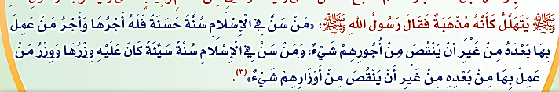
دل هذ الحديث على أثر :
الصدقة | الصلاة | القدوة

Slide 88
(عياض التميمي) رضي الله عنه صحابي جليل من أبرز أخباره:
كان صديقا قديما لنبي صلى الله عليه وسلم قبل الإسلام | حفظ أحاديث كثيرة | هاجر الهجرتين

Slide 89
خلق يبعث على لين الجانب و قبول الحق:
الحياء | الصدق | التواضع

Slide 90
من الأسباب المعينة على التواضع:
مجالسة الفقراء | ذكر الأنساب | جمع المال

Slide 91
مما ينافي التواضع:
المنزل الجميل | الفخر الأنساب | علو المنزلة و المكانة

Slide 92
دفتر مهاراتي
مادة الفقه
الصف الثالث متوسط
الفصل الدراسي الأول

Slide 93


القاعدة الشرعية في الأطعمة و الأشربة

Slide 94
من الإطعام الواجب:
زكاة الفطر | الصدقة | الطبق الخيري

Slide 95
العلة في تحريم أكل (النسر ) لأنه:
ميتة | آكل للجيف | نجس

Slide 96
من أنواع الميتة المحرمة (المتردية ) وهي من ماتت:
ضربا | نطحا | سقوطا

Slide 97
من اللحوم المباحة:
لحم الخيل | لحم البغل | لحم الحمار المستأنس

Slide 98
العلة في تحريم أكل (الهدهد) لأنه
نهينا عن قتله | آكل للجيف | خبيث

Slide 99
يستثنى من السباع المحرمة ....فيجوز أكله
الفهد | الضبع | الأسد

Slide 100
حيوان مستثنى من الذكاة
الشاة | العجل | السمك

Slide 101
جرح الحيوان الغير مقدور عليه في جسده تسمى
ذكاة اضطرارية | ذكاة اختياريه | النحر

Slide 102
أي مما يلي لا تجوز ذكاته:
الكتابي | الطفل المميز | الوثني

Slide 103
من شروط الذكاة:
التسمية | استقبال القبلة | التكبير

Slide 104
مما يجوز استعماله في الذكاة:
الصعق الكهربائي | الحجر الحاد | الظفر

Slide 105
الضيافة المستحبة:
يوم و ليله | الاطعام في كل وقت | ضيافة الوالدين

Slide 106
من آداب الضيف:
الترحيب | تقديم الطعام | عدم الإطالة

Slide 107
شرط أكل المضطر للميته أن :
يعوض صاحب الطعام | لا يأكل حتى يشبع | أن لا يكون صاحب الطعام محتاجا

Slide 108
من آداب المضيف:
الترحيب | الإخبار مسبقا | عدم الإطالة

Slide 109
من الحالات التي يجوز فيها استعمال المخدر:
في الأطعمة | لنسيان المشكلات و الهموم | العمليات الجراحية

Slide 110
مما ينبغي اجتنابه عند الطعام:
الإتكاء | أخذ اللقمة الساقطة | لعق الصفحة

Slide 111
من الأحوال التي يحرم فيها الصيد:
حال الإقامة | حال الإحرام | حال السفر

Slide 112
من الحيوانات التي يحرم استعمالها في الصيد:
الصقر | الكلب الأسود البهيم | الكلب المعلم

Slide 113
أ ي من الآتي يجوز قتلها:
القطط | النمل | الفأرة

Slide 114
أ ي من الآتي يحرم اقتناءه:
كلب الماشية | الكلب العقور | كلب الحراسة

Slide 115
أ ي من الآتي يجوز قتلها:
القطط | النمل | الفأرة

Slide 116

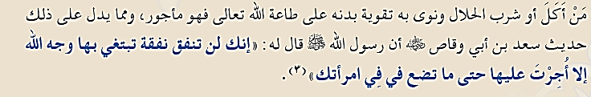
فسري هذه العبارة؟

Slide 117
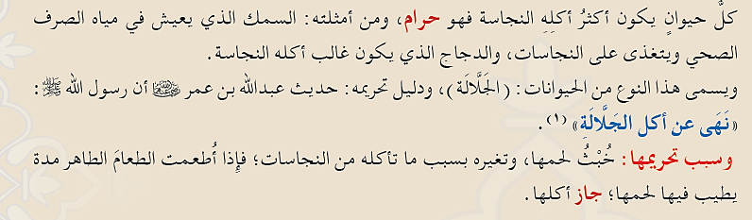
فصلي القول في (الجلالة)؟

Slide 118



اجيبي عن ما يلي :

Slide 119
مثلي لما يلي :
المطلوب | مثال
شروط الذكاة
سنن الذكاة
مكروهات الذكاة
محرم في الذكاة

Slide 120
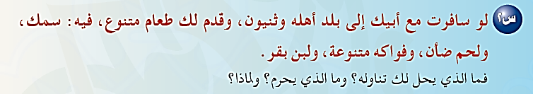
اجيبي عن ما يلي:

Slide 121

اجيبي عن ما يلي:

Slide 122
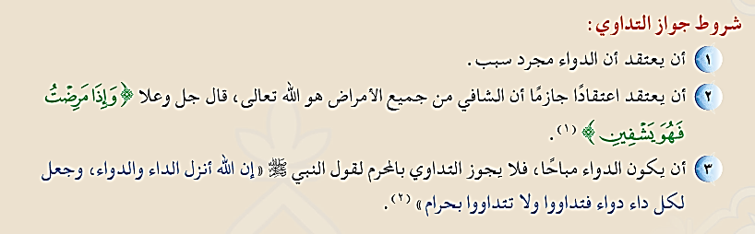
ماهي شروط التداوي؟

Slide 123

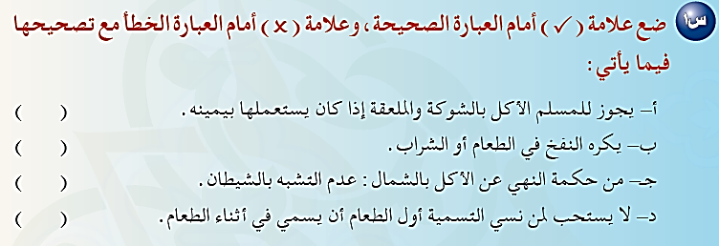

Slide 124
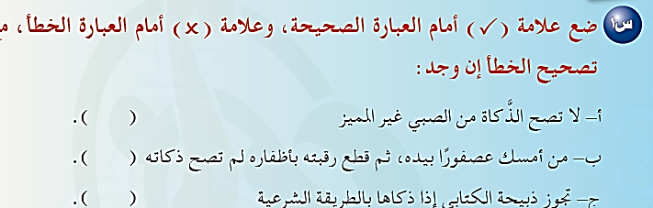

Slide 125
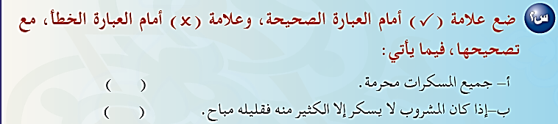

Slide 126
النهاية
الحمد لله الذي بفضله تتم الصالحات

